Slide 1
VY_52_INOVACE_ZBP1_4964VAL
Výukový materiál v rámci projektu OPVK 1.5 Peníze středním školám Číslo projektu: CZ.1.07/1.5.00/34.0883 Název projektu: Rozvoj vzdělanosti Číslo šablony: V/2 Datum vytvoření: 6. 3. 2013 Autor: Mgr. Helena Válková Určeno pro předmět: Zbožíznalství Tematická oblast: Potravinářské zboží Obor vzdělání: Prodavač (66-51-H/01) 1. ročník Název výukového materiálu: Škrobárenské výrobky II. – učební materiál s úkoly. Materiál vytvořen v souladu se ŠVP příslušného oboru vzdělání.
Popis využití: Výukový materiál s úkoly pro žáky byl vytvořen pomocí programu PowerPoint a bude prezentován žákům prostřednictvím interaktivní tabule. Závěrem diskusní otázky k procvičení.
Čas: 20 minut

Slide 2
Škrobárenské výrobky
Obsah:
Tržní druhy škrobů
Oblasti použití škrobů
Skladování škrobárenských výrobků
Opakování

Slide 3
Tržní druhy škrobů
Tržní druhy škrobů:
Jedlé škroby
bramborový – Solamyl, Naturamyl
kukuřičný – Maizena
pšeničný - Tricena

Slide 4
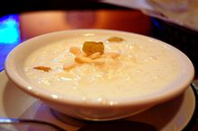
Tržní druhy škrobů
Tržní druhy škrobů:
Pudinkové prášky
Běžné pudinky s různými příchutěmi (Amyl)
Pudinkové prášky bez vaření (Dr. Oetker)
Mléčné pudinky – zavařují se do vody (Laktamyl)

Slide 5
Oblasti použití škrobu
Potravinářský průmysl
Dětské potraviny
Dietetika nebo dietní potraviny
Mouka a moučné směsi
Škrobový pudinkový prášek
Studené dezerty a dezertní krémy
Výroba prášku do pečiva
Jemné pečivo - keksy

Slide 6
Oblasti použití škrobů
Potravinářský průmysl
Výroba hroznového cukru
Zahušťovadlo instantních polévek
a omáček
Výroba cukrovinek
Výroba škrobového sirupu (glukózový sirup)

Slide 7
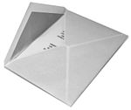
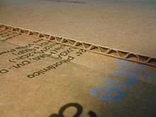
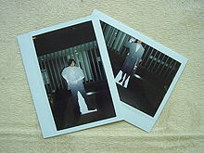
Oblasti použití škrobů
Papírenský průmysl
Úprava papírové masy
Lepení papíru
Povrchová úprava papíru
Lepení lepenky, podlah, etiket
Výroba lepidla
Výroba obálek
Známky

Slide 8
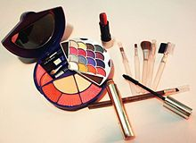
Oblasti použití škrobů
Textilní průmysl
Apretury
Komprese tisku
Škroby na prádlo (rýžový)
Různé další účely
Základ pro tabletky
Farmaceutické a kosmetické pudry
Ředidla a hlavní látky u sprejů

Slide 9
Oblasti použití škrobů
Různé další účely
Výroba sorbitu a vitamínu C
Pomocný prostředek při výrobě instantních výrobků (kakao, nápoje)
Lepidlo na tapety
Malířský klih
Pojivo na brikety

Slide 10
Oblasti použití škrobů
Vedlejší produkty při výrobě škrobu
Výroba bramborového škrobu:
vedlejší produkt (suchá drť) – je hodnotné a levné krmivo
Výroba kukuřičného škrobu:
kukuřičný lepek – krmivářský průmysl
jadrné kukuřičné krmivo - otruby
kukuřičné klíčky – kukuřičný olej

Slide 11
Oblasti použití škrobů
Dextriny
obsaženy v chlebové kůrce, v sucharech
stravitelnější než škrob
použití v dětské a dietní stravě
vznikají v jíšce, zbarví ji dohněda
Celulóza
hlavní složka buničiny
výroba papíru a textilních vláken

Slide 12
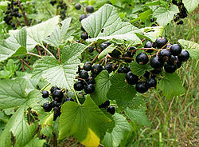
Oblasti použití škrobů
Inulin
slouží k výrobě ovocného cukru
Pektiny
ve studené vodě nerozpustné
v teplé vodě vytvářejí želé
využití – želírovací prostředky
Glykogen
zásobní látka ve všech živočišných buňkách

Slide 13
Skladování škrobů
Škrobárenské výrobky skladujeme:
suché, chladné, čisté místnosti
temné a dobře větratelné místnosti
dodržujeme dovolené sousedství:
a) chráníme před pronikavě páchnoucími látkami
b) pudinky mohou svým aromatem narušit ostatní potraviny

Slide 14
Opakování - diskuze
Kterými výrobky jsou škroby zastoupeny na našem trhu?
Vzpomeňte si, ve kterých dalších odvětvích průmyslu se škroby využívají?
Škrobárenské výrobky musíme chránit před vyšší ……………. a látkami ……….
Aromatizované škroby mohou nepříznivě ovlivnit ….. a …….. některých jiných druhů zboží.

Slide 15
Zdroje
KAVINA, J. Zbožíznalství potravinářského zboží.
1. vyd. Praha, 1996: NAKLADATELSTVÍ IQ 147. Kapitola 7
ANDERLE, P., SCHWARZ, H. Zbožíznalství. Poživatiny – potraviny, pochutiny. České vydání 1995, Správa přípravy učňů Praha. NAKLADATELSTVÍ WAHLBERG PRAHA. ISBN 80-901-871-4-5. Lidská výživa, str. 50 – 51
http://upload.wikimedia.org/wikipedia/commons/thumb/4/46/Kheer.jpg/220px-Kheer.jpg
http://upload.wikimedia.org/wikipedia/commons/thumb/8/84/Lepenka.JPG/220px-Lepenka.JPG
http://upload.wikimedia.org/wikipedia/commons/thumb/c/c5/Instant_film_photos.jpg/220px-Instant_film_photos.jpg
http://upload.wikimedia.org/wikipedia/commons/thumb/8/8e/Briefumschlag_fcm.jpg/150px-Briefumschlag_fcm.jpg
http://cs.wikipedia.org/wiki/%C4%8Cern%C3%BD_ryb%C3%ADz
http://upload.wikimedia.org/wikipedia/commons/thumb/b/bc/Cosmetics.JPG/220px-Cosmetics.JPG

